Slide 1

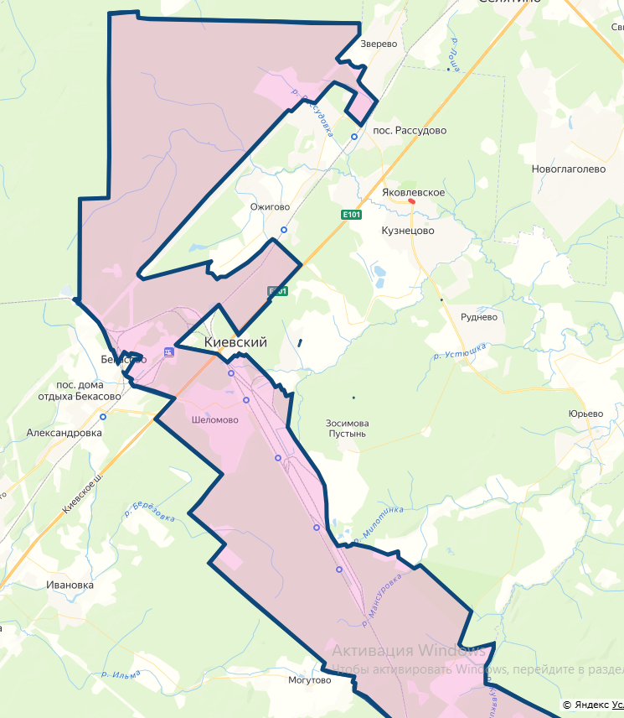
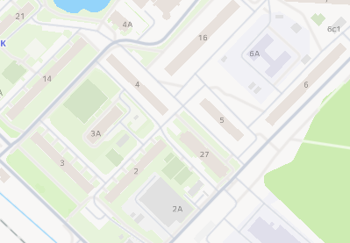
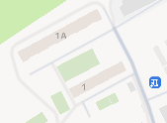
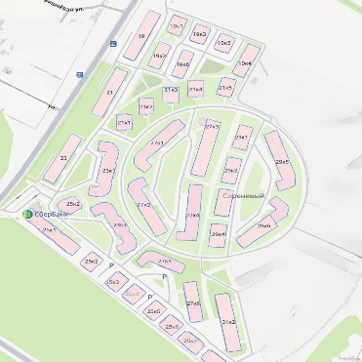

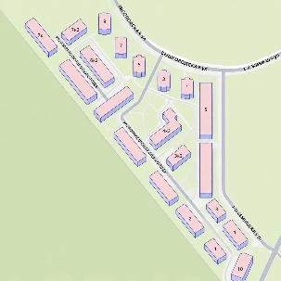
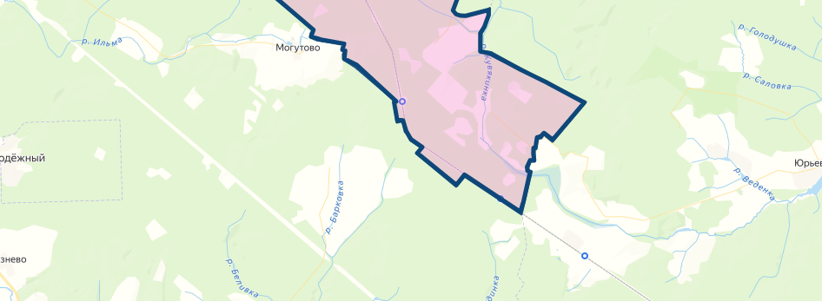
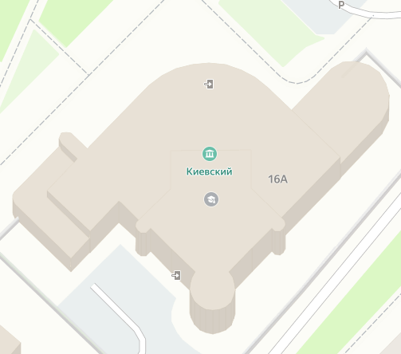
УЧАСТКОВАЯ ИЗБИРАТЕЛЬНАЯ КОМИССИЯ №3373
Адрес: район Бекасово, р.п. Киевский, д. 16А,
ГБПОУ города Москвы «Колледж музыкально-театрального искусства имени Г.П. Вишневской»,
структурное подразделение КЦ «Киевский»
Телефон: 8 (495) 592-47-20
р.п. Киевский
р.п. Киевский, дома №№ 1, 1А, 2, 3, 4, 5, 6, 14, 16, общежитие,
ул. 1-й Дистанции Пути,
ул. Весенняя,
ул. Дачная,
ул. Железнодорожная,
ул. Зеленая,
ул. Кольцевая,
ул. Лесная,
ул. Луговая,
ул. Майская,
ул. Мирная,
ул. Молодежная,
ул. Новая,
ул. Озерная,
ул. Подмосковная,
ул. Полевая,
ул. Рабочая,
ул. Раздольная,
ул. Рождественская,
ул. Садовая,
ул. Собачкина Сторожка,
ул. Солнечная,
ул. Столбовая,
ул. Строительная,
ул. Центральная,
ул. Школьная,
дер. Мачихино,
дер. Шеломово,
пос. станции Мачихино,
пос. разъезда Пожитково,
Квартал № 25 (СНТ «Ждановец»),
16
14
4
6
Квартал № 30 (СНТ «Бекасово-2»),
Квартал № 15 (СНТ «Яхонт»),
Квартал № 28 (СНТ «Нива-2»),
Квартал № 73 (СНТ «Яблоко»),
Квартал № 74 (СНТ «Яблоко-2»),
Квартал № 38 (СНТ «Физик»),
Квартал № 145 (СНТ «Мачихино»),
Квартал № 141 (СНТСН «Полесье»),
Квартал № 160 (СНТ «Надежда 13 Квартал»),
Квартал № 84 (СНТ «Бекасово»),
Квартал № 83 (СНТ «Шеломово»),
Квартал № 85 (СНТ «Тяжмашевец»),
Квартал № 27 (ТСН «Железнодорожник»),
Квартал № 29 (СНТ «Монтажник-81»),
Квартал № 24 (СНТ «Дружба (СЭС)»,
СНТ «Лесное»,
СНТ «Зеленые Дубки»,
СНТ «Бекас»,
СНТ «Дубки»,
СНТ «Озерки»,
СНТ «Зеленые Дубки-3»,
СНТ «Зеленые Дубки-2»,
СНТ «Искатель»,
СНТ «Дружба»,
СНТ «Кортиз-С»,
Квартал № 143 (СНТСН «Полесье-2»),
СНТ «Мечта-1»,
Квартал № 156А (СНТ «Нива»),
СНТ «Ландыш»,
СНТ «Заповедное»,
СНТ «Мичуринец»,
СНТ «Мечта-9»,
СНТ «Берендеи»,
СНТ «Мечта»,
СНТ «Морозко»,
Квартал № 120 (СНТ «Синяя птица»),
СНТ «Бонитет»,
Квартал № 107 (СНТ «Неглинка»),
СНТ «Яблонька»,
ТСН «Березка»,
ТСН «Фортуна»,
ул. Борисоглебская Слобода, дома №№ 1, 2, 3 (корп. 1, 2), 4 (корп.1, 2), 5, 6 (корп.1, 2), 7 (корп. 1, 2),
ул. Вышгородская, дома №№ 1, 3, 5, 7, 9,
ул. Генерала Донскова, дома №№ 4, 6, 8, 10, 19, 19 (корп.1, 2, 3, 4, 5, 6), 21, 21 (корп. 1, 2, 3, 4, 5), 23, 23 (корп.1, 2, 3), 25 (корп.1, 2, 3, 4, 5, 6, 7, 8), 27 (корп. 1, 2, 3, 4, 5, 6), 29 (корп.1, 2, 3, 4, 5, 6), 31 корп.2,
ул. Десятинная, дома №№ 1, 2 (корп.1, 2, 3), 3, 4, 5, 6
5
3
2
27
1 А
ЖК Борисоглебское
1
ЖК Борисоглебское
ДОМА (НАСЕЛЕННЫЕ ПУНКТЫ), ОТНОСЯЩИЕСЯ К ВАШЕМУ УЧАСТКУ
МЕСТО ГОЛОСОВАНИЯ

Slide 2
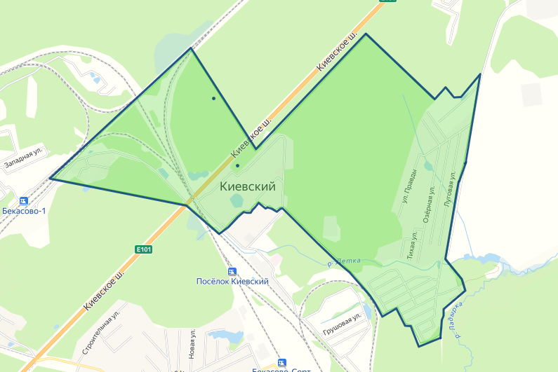
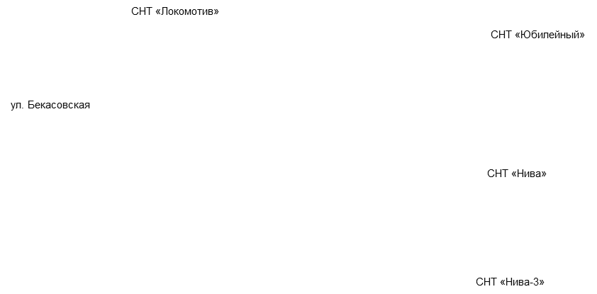
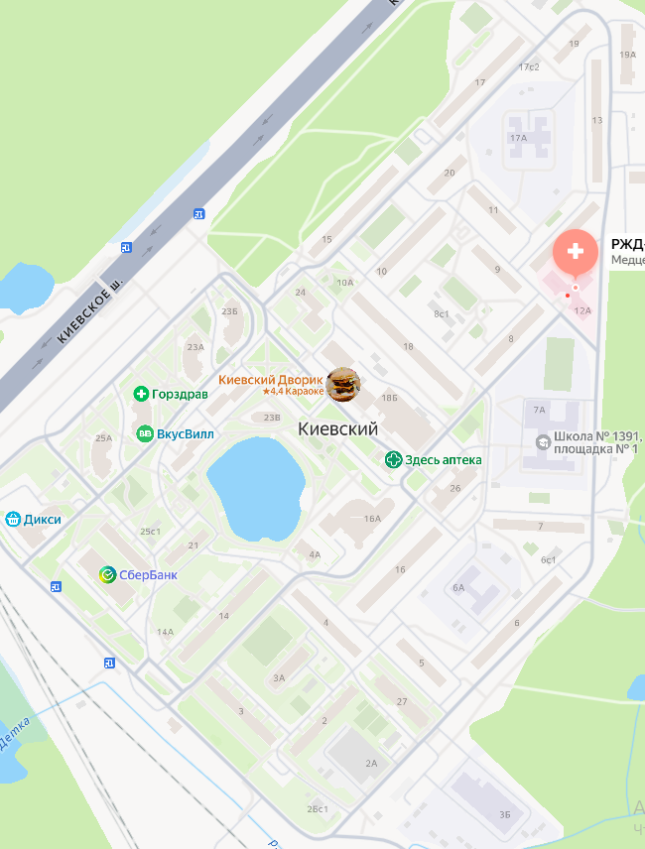
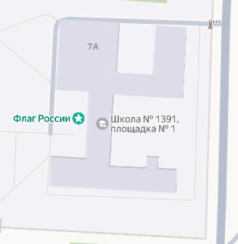
УЧАСТКОВАЯ ИЗБИРАТЕЛЬНАЯ КОМИССИЯ №3374
Адрес: район Бекасово, р.п. Киевский, д. 7А
ГБОУ города Москвы «Школа № 1391»
Телефон: 8 (495) 592-47-21
р.п. Киевский, дома №№ 7, 8, 9, 10, 11, 12, 13, 15 ,17, 18, 19, 19А, 20, 21, 22, 22А, 23, 23А, 23Б, 24, 25, 25А, 26,
ул. Бекасовская,
СНТ «Локомотив»,
Квартал № 62 (СНТ «Нива»),
Квартал № 63 (СНТ «Нива-3»),
Квартал № 61 (СНТ «Юбилейный»)
19
19 А
17
13
20
15
11
10
11
12
9
23 Б
24
23 А
18
8
22 А
23
25А
22
26
25
21
7
ДОМА (НАСЕЛЕННЫЕ ПУНКТЫ), ОТНОСЯЩИЕСЯ К ВАШЕМУ УЧАСТКУ
МЕСТО ГОЛОСОВАНИЯ

Slide 3

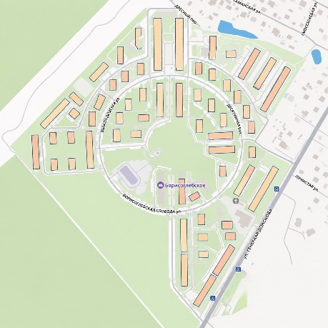
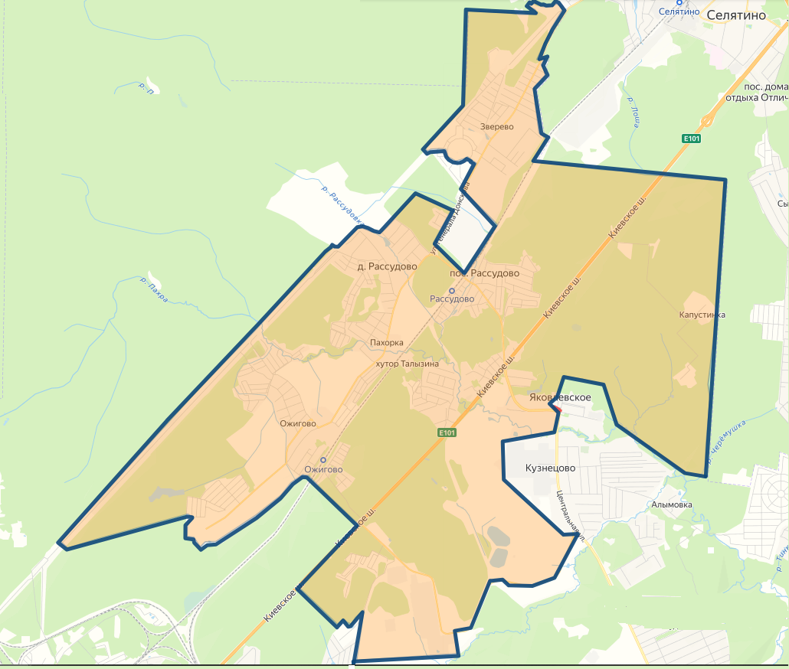
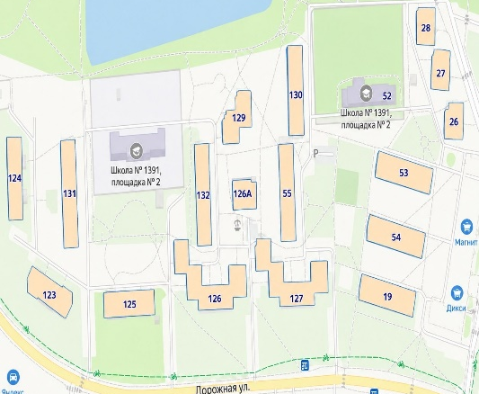
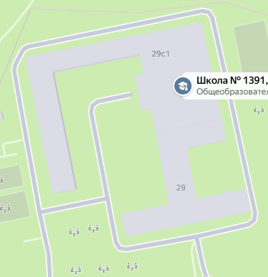
УЧАСТКОВАЯ ИЗБИРАТЕЛЬНАЯ КОМИССИЯ №3383
Адрес: район Бекасово, д. Яковлевское, д. 29
ГБОУ города Москвы «Школа № 1391»
Телефон: 8 (495) 592-47-22
ул. Борисоглебская Слобода, дома №№ 8, 9, 10, 10А, 11, 12 (корп. 1, 2), 14, 15 (корп. 1, 2), 16 (корп. 1, 2), 17, 18, 19,
ул. Генерала Донскова, дом № 2,
ул. Вышгородская, дома №№ 2, 6 (корп. 1, 2), 8, 10 (корп. 1, 2), 11 (корп.1, 2, 3), 12, 13 (корп. 1, 2, 3), 14, 15, 16, 17, 19, 21, 23, 25,
ул. Десятинная, дома №№ 7, 8, 9, 10, 11, 12, 13, 14, 15, 16, 17 (корп. 1, 2), 18, 19, 20, 21, 22, 23,
дер. Зверево,
пос. Капустинка,
дер. Ожигово,
дер. Пахорка,
дер. Рассудово,
пос. Рассудово,
х. Талызина,
дер. Яковлевское, дома №№ 19, 26, 27, 28, 53, 54, 55, 123, 124, 125, 126, 127, 129, 130, 131, 132,
ул. Дорожная,
ул. Дружная,
ул. Полянка,
ул. Речная,
пер. Дачный,
пер. Киевский,
СНТ «Весна при в/ч № 11958» (Квартал № 40),
СНТ «МСУ-28» (Квартал № 43),
СНТ «Зверево» (Квартал № 44),
СНТ «Журналист» (Квартал № 45),
СНТ «Рассудово при в/ч 69682» (Квартал № 46),
СНТ «ГДРЗ Рассудово» (Квартал № 12),
СНТ «Пахра» (Квартал № 15),
СНТ «Рассудово» (Квартал № 16),
СНТ «Аремкуз» (Квартал № 17),
СНТ «Монолит» (Квартал № 18),
СНТ «Рассудово-2» (Квартал № 19),
СНТ «Рассудовец» (Квартал № 20),
СНТ «Рассвет-1» (Квартал № 21),
СНТ «Березка» (ТСН «Березка-55», Квартал № 121),
СНТ «Ожигово-2» (Квартал № 153),
СНТ «Березка-67» (Квартал № 154),
СНТ «Ожигово-1» (Квартал № 155),
СНТ «Дубки Минфина РФ» (Квартал № 156),
СНТ «Ресурс-1» (Квартал № 3),
СНТ «Желдорстрой» (Квартал № 4),
СНТ «Таможенник» (Квартал № 5),
СНТ «Садовод» (Квартал № 6),
СНТ «Киевское» (Квартал № 30),
СНТ «Отдых» (Квартал № 31),
Квартал № 53,
СНТ «Восход» (Квартал № 58),
СНТ «Рассудово-Росконтракт» (Квартал № 59),
СНТ «Пахорка» (Квартал № 60),
СНТ «Лесхим» (Квартал № 61),
Квартал № 62,
СНТ «Заречье» (Квартал № 63),
СНТ «Пахра» (Квартал № 65),
СНТ «Лесная поляна-2» (Квартал № 66),
СНТ «Лесная поляна» (Квартал № 67),
СНТ «Рассудово» (Квартал № 69),
СНТ «Ожигово» (Квартал № 72),
СНТ «Ожигово-26» (Квартал № 73),
СНТ «Ветеран» (Квартал № 74),
СНТ «Ожигово» (Квартал № 75),
СНТ «Лесные дали» (Квартал № 82),
СПК «Пахра» (Квартал № 85),
СНТ «Полянка ВАГШ» (Квартал № 91)
ЖК Борисоглебское
д. Яковлевское
ДОМА (НАСЕЛЕННЫЕ ПУНКТЫ), ОТНОСЯЩИЕСЯ К ВАШЕМУ УЧАСТКУ
МЕСТО ГОЛОСОВАНИЯ

Slide 4
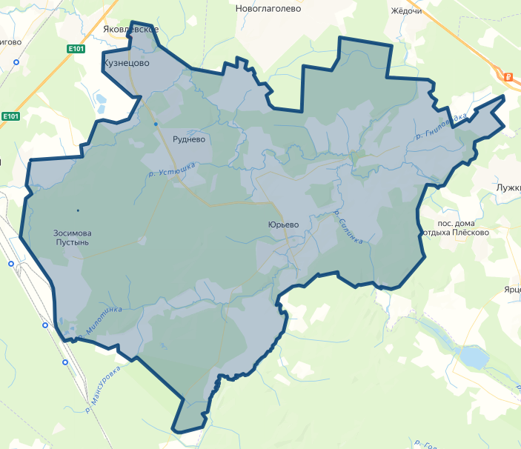
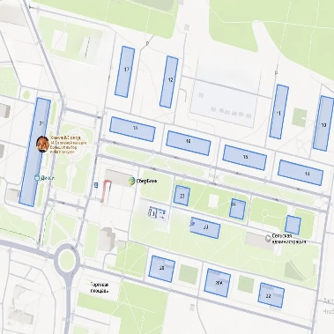
УЧАСТКОВАЯ ИЗБИРАТЕЛЬНАЯ КОМИССИЯ №3384
Адрес: район Бекасово, д. Яковлевское, д. 29 с 1
ГБОУ города Москвы «Школа № 1391»
Телефон: 8 (495) 592-47-23
дер. Алымовка,
дер. Архангельское,
дер. Белоусово,
дер. Голохвастово,
дер. Долгино,
пос. Зосимова пустынь,
дер. Игнатово,
дер. Кузнецово,
пос. Круги,
дер. Лукино,
дер. Малеевка,
дер. Новиково,
дер. Руднево,
дер. Федоровское,
дер. Хмырово,
х. Хутора Гуляевы,
дер. Юрьево,
дер. Яковлевское, дома №№ 10, 11, 12, 13, 13А, 14, 14А, 15, 16, 17, 20, 20А, 21, 22, 23, 24, 25, 29А, 30,
Квартал № 180 (вблизи дер. Долгино),
Квартал № 182 (вблизи дер. Долгино),
СНТ «Лесная поляна» (Квартал № 195),
Квартал № 300 (вблизи дер. Хмырово),
Квартал № 301 (вблизи дер. Хмырово),
СНТ «Луч» (Квартал № 352),
СНТ «Гудок» (Квартал № 357),
СНТ «Приозерное» (Квартал № 359)
д. Долгино
д. Федоровское
п. Круги
д. Архангельское
д. Белоусово
д. Игнатово
х. Хутора Гуляевы
д. Яковлевское
ДОМА (НАСЕЛЕННЫЕ ПУНКТЫ), ОТНОСЯЩИЕСЯ К ВАШЕМУ УЧАСТКУ
МЕСТО ГОЛОСОВАНИЯ

